Slide 1
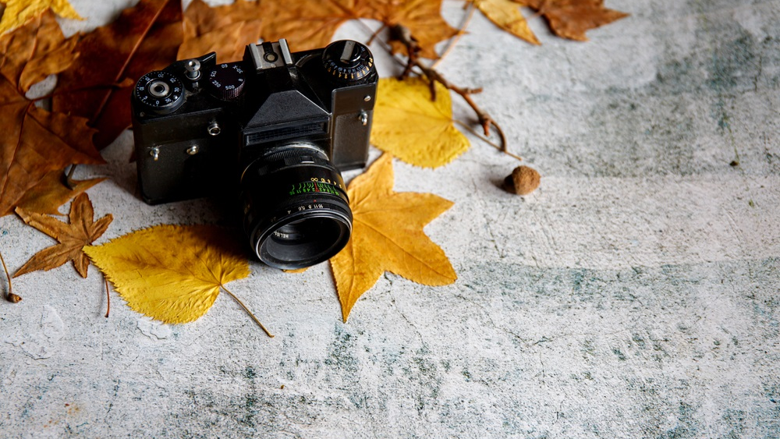
Gníomhaíochtaí Faoin Aer

Slide 2
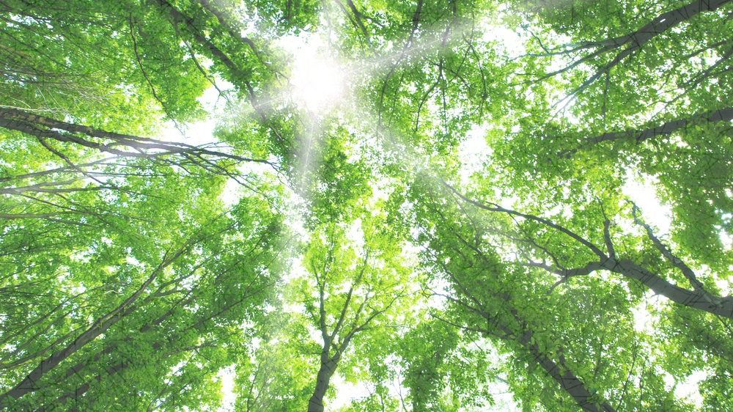
Seo thíos roinnt gníomhaíochtaí is féidir a dhéanamh amuigh faoin aer i gcaitheamh na bliana. Cliceáil ar na híomhánna thíos chun gníomhaíocht a roghnú.
Tóraíocht Dúlra an Fhómhair
Tóraíocht Dúlra an Gheimhridh
Tóraíocht Dúlra an Earraigh
Tóraíocht Dúlra an tSamhraidh
Tóraíocht na Síolta agus na dTorthaí
Crann a chur
Beathadán Éan
Tóraíocht Bhláthanna na gCrann
Tóraíocht na mBláthanna Fiáine
Mí Mheán Fómhair
An Fómhar
Mí na Samhna
Mí Bhealtaine
Mí an Mheithimh
Tóraíocht Dúlra an Chladaigh
Tá Cártaí Dúlra Féach Thart ar fáil ag an nasc seo. Beidh na cártaí le híoslódáil agus le húsáid in éineacht leis na gníomhaíochtaí seo.
Tóraíocht Dúlra an Locha agus na hAbhann
Éanbhreathnú
An tEarrach/An Samhradh
Aon am den bhliain
Aon am den bhliain

Slide 3
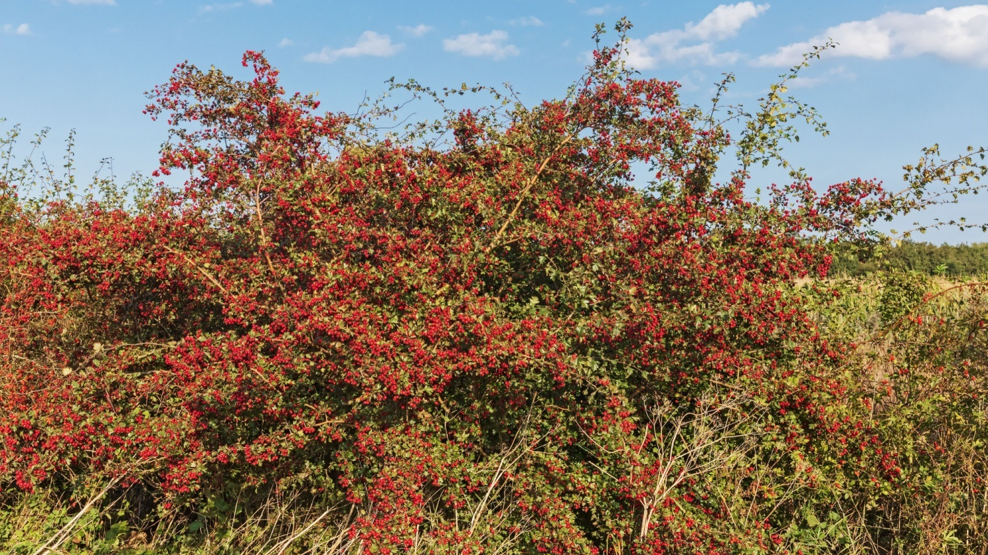
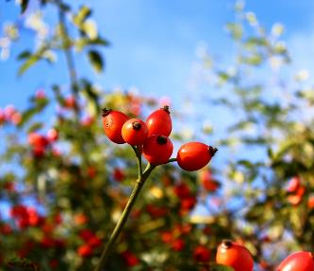
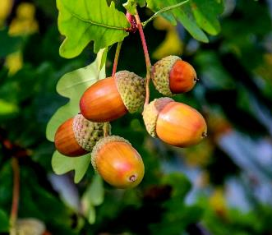
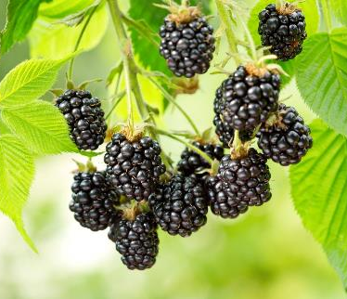
Moltar an ghníomhaíocht seo a dhéanamh i mí Mheán Fómhair.
Gníomhaíocht: Tóraíocht na Síolta agus na dTorthaí
Bíonn torthaí aibí le feiceáil ar na fálta agus ar na crainn san fhómhar. Bíonn éagsúlacht mhór ag baint leis na torthaí sin ó thaobh crutha agus datha de. Bíonn síolta taobh istigh de na torthaí agus is as na síolta sin a fhásann plandaí nua.
Le déanamh:
Téigh chuig Cártaí Dúlra Féach Thart agus íoslódáil an cárta Síolta agus Torthaí.
Téigh amach chuig áit ina bhfuil fálta nó crainn ag fás ar thalamh na scoile nó sa cheantar máguaird.
Aimsigh oiread torthaí agus síolta agus is féidir leat. Nuair a aimsíonn tú toradh nó síol, cuir tic leis ar an gcárta dúlra.
Mogóirí
Dearcáin
Ar ais sa rang:
Roghnaigh roinnt síolta agus torthaí a chonaic tú ar an tóraíocht agus cláraigh ar leathanach 12 i do leabhar oibre iad.
Ar Ais
Sméara Dubha

Slide 4
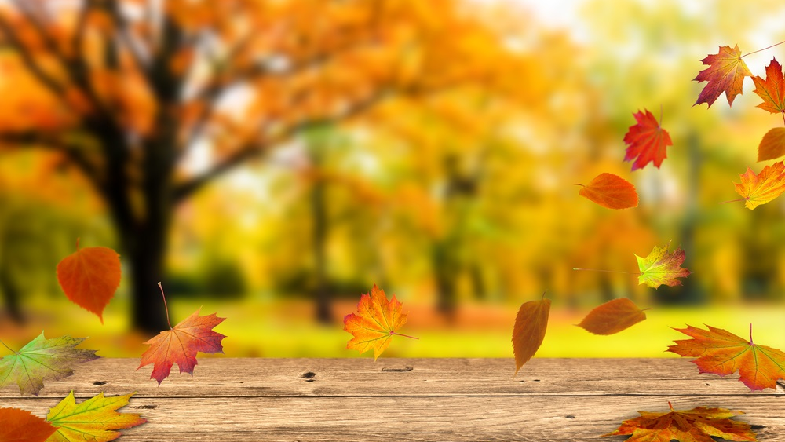
An Fómhar
San fhómhar, éiríonn an lá níos gairide agus an aimsir níos fuaire. Déanann plandaí agus ainmhithe réidh don gheimhreadh nuair a bheidh an bia gann:
Fágann éin áirithe an tír seo san fhómhar agus tugann siad a n-aghaidh ó dheas. Caitheann siad an geimhreadh i dtíortha níos teo, áit a mbíonn an bia flúirseach. Caitheann an fháinleog an geimhreadh i ndeisceart na hAfraice, mar shampla.
Cruinníonn na hioraí cnónna faoi choinne an gheimhridh.
Tagann dath donn, rua agus óir ar na duilleoga ar na crainn dhuillsilteacha san fhómhar. Ansin titeann na duilleoga de na crainn.
Fáinleog
Iora glas
Duilleoga an fhómhair

Slide 5
Gníomhaíocht: Tóraíocht Dúlra an Fhómhair
Téigh chuig Cártaí Dúlra Féach Thart agus íoslódáil an cárta Tóraíocht Dúlra an Fhómhair. Ansin téigh ar an tóraíocht dúlra. Ticeáil na rudaí a dtagann tú orthu agus tú ar an tóraíocht.
Ar Ais

Slide 6
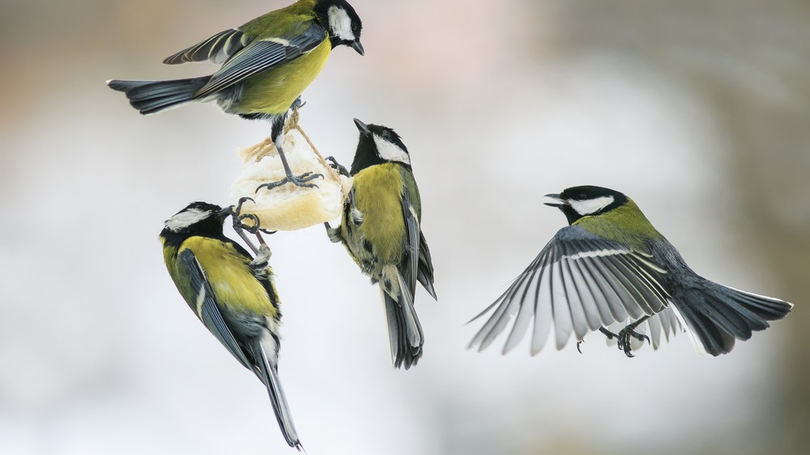
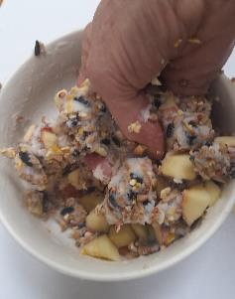
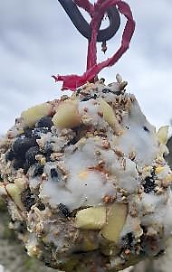
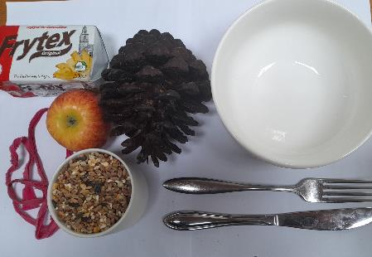
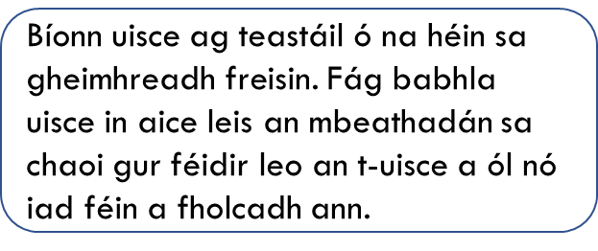
Moltar an ghníomhaíocht seo a dhéanamh i
mí na Samhna.
Gníomhaíocht: Beathadán éan a dhéanamh
Fearas
Buaircín (coinnigh in áit theolaí é agus osclóidh sé amach)
Blonag
Úll
Dornán síolta éan
Giota sreinge
Babhla agus forc
Scian chun an t-úll a ghearradh
(Nóta: Is féidir ábhair eile seachas úll a úsáid – leite, grabhróga aráin, cáis ghrátáilte, rísíní nó cuiríní, mar shampla.)
Modh
Cuir an tsreang timpeall ar an mbuaircín agus ceangail go docht í.
Cuir an bhlonag i mbabhla agus brúigh ina taos le forc í.
Gearr an t-úll ina phíosaí beaga. Measc isteach leis an mblonag iad.
Cuir na síolta éan leis an úll agus an bhlonag. Measc gach rud le chéile.
Anois clúdaigh an buaircín leis an meascán. Déan cinnte go líontar an spás ar fad idir crotail an bhuaircín.
Fág an beathadán éan thar oíche sa chuisneoir.
An lá dár gcionn, croch suas taobh amuigh é. Déan cinnte é a chrochadh in áit ina mbeidh na héin slán ó chreachadóirí.
Bíonn sé deacair ar na héin bia a aimsiú sa gheimhreadh. Ní bhíonn síolta ná torthaí ar na crainn agus ní bhíonn mórán mionainmhithe ar fáil le hithe. Is minic a bhíonn ocras ar na héin, mar sin. Déan beathadán éan chun bia a chur ar fáil do na héin i rith an gheimhridh.
Ar Ais

Slide 7
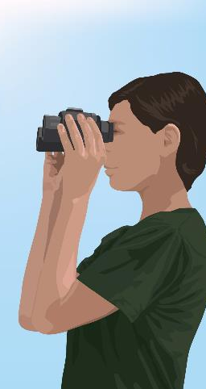
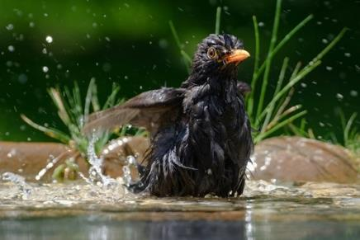
Is féidir an ghníomhaíocht seo a dhéanamh ag aon am den bhliain.
Gníomhaíocht: Éanbhreathnú
Le déanamh:
Téigh chuig Cártaí Dúlra Féach Thart agus íoslódáil an cárta Éin.
Téigh amach ag éanbhreathnú. Nuair a fheiceann tú éan, ticeáil ar an gcárta dúlra é.
Ar ais sa rang:
Roghnaigh 6 éan a chonaic tú agus tú amuigh ag éanbhreathnú. Cláraigh ar leathanach 13 i do leabhar oibre iad.
Agus tú ag éanbhreathnú ...
Fan ciúin agus socair.
Bí foighneach.
Má bhíonn déshúiligh ar fáil, úsáid iad chun féachaint ar na héin.
Cuir cluas ort féin do cheol na n-éan. Cad as a bhfuil an ceol ag teacht? Féach sa treo sin. An bhfuil éan ar bith le feiceáil?
Úsáid an cárta dúlra chun cuidiú leat na héin a fheiceann tú a aithint.
Ar Ais

Slide 8
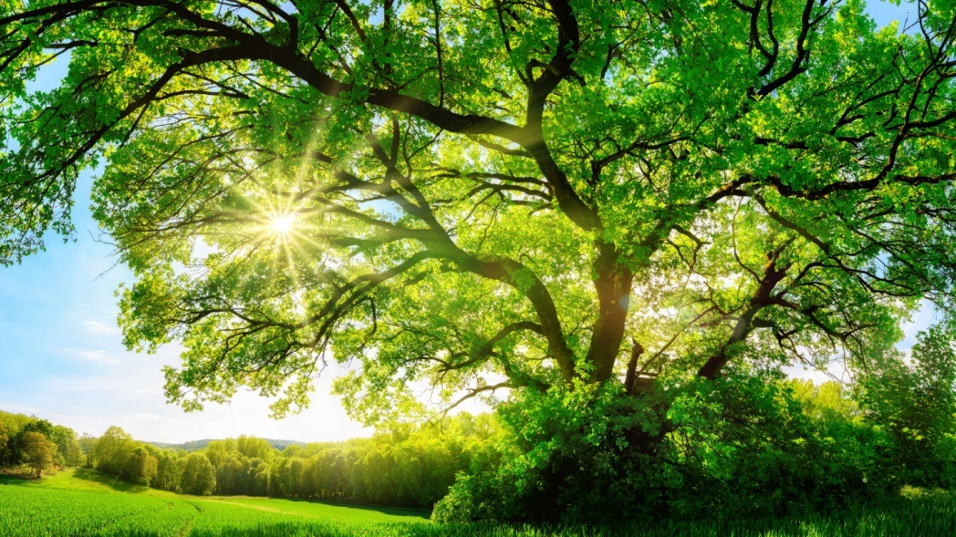
Crainn
Tá tábhacht ar leith leis na crainn don atmaisféar, don timpeallacht, d’ainmhithe agus do dhaoine:
Súnn crainn dé-ocsaíd charbóin (CO₂) isteach. Is maith an rud é sin mar go mbíonn dochar ag baint leis an iomarca dé-ocsaíd charbóin a bheith san atmaisféar. Tá dé-ocsaíd charbóin ar cheann de na gáis a chuireann leis an téamh domhanda.
Coimeádann fréamhacha na gcrann an ithir le chéile agus cuidíonn sé sin le cosc a chur ar thuilte.
Scaoileann crainn ocsaigin (O₂) amach san aer. Bíonn ocsaigin ag teastáil ó ainmhithe agus ó dhaoine le maireachtáil.
Cuireann foraoisí foscadh ar fáil d’ainmhithe agus do dhaoine. Maireann cuid mhór ainmhithe san fhoraois agus is ann a fhaigheann siad a gcuid bia chomh maith.
Faigheann daoine bia ón bhforaois freisin, chomh maith le hadhmad agus go leor amhábhair eile. Lena chois sin ar fad, tugann foraoisí pléisiúr do dhaoine de bhrí gur áiteanna áille iad.
Tá sé an-tábhachtach, mar sin, aire a thabhairt do chrainn an domhain. Is féidir linne ár gcion a dhéanamh agus crainn a chur. Nuair a chuirimid crann, bímid ag tacú leis an mbithéagsúlacht. Is féidir libhse roinnt de na síolta a fuair sibh ar Thóraíocht na Síolta agus na dTorthaí a chur i bpotaí agus ansin na crainn a chur sa talamh taobh amuigh ar ball. Bainigí triail as!

Slide 9
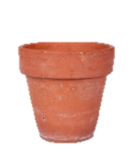
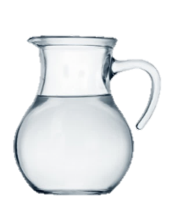
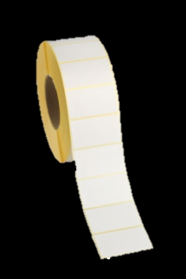
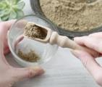
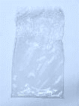
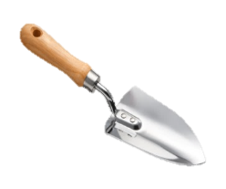
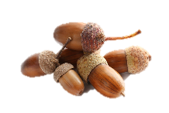
Moltar an ghníomhaíocht seo a dhéanamh ag deireadh an fhómhair.
Gníomhaíocht: Crann a chur
Fearas
Pota bláthanna
Lián
Gaineamh gairneoireachta
Múirín do photaí
Síolta (gallchnónna, dearcáin, síolta fia-úill, collchnónna)
Lipéad
Uisce
Plaisteach trédhearcach

Slide 10
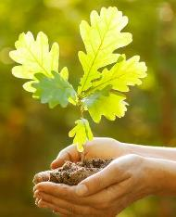
Moltar an ghníomhaíocht seo a dhéanamh ag deireadh an fhómhair.
Gníomhaíocht: Crann a chur
Modh
Cuir 3 cm den ghaineamh gairneoireachta isteach sa phota ag baint úsáid as an lián.
Ansin líon an pota le múirín do photaí. Fág spás 2 cm ag barr an phota, le go mbeidh tú ábalta uisce a chur ar an síol.
Déan an gaineamh agus an múirín a mheascadh go maith.
Déan poll beag sa mhúirín leis an lián agus cuir an síol isteach ann. Clúdaigh leis an múirín ansin é.
Cuir roinnt bheag uisce ar an múirín.
Cuir lipéad ar an bpota agus scríobh d’ainm agus an dáta air. Scríobh síos chomh maith cén cineál síl a cuireadh.
Fág an pota ar leac fuinneoige a bhfuil a haghaidh ó thuaidh – bíonn sé níos fuaire ansin ná ag na fuinneoga eile – nó fág lasmuigh in áit fhothainiúil é.
Má fhágann tú an pota lasmuigh, clúdaigh leis an bplaisteach trédhearcach é. Coimeádfaidh sé sin an múirín tais agus coinneoidh sé lucha amach ón síol.
Tabhair an pota isteach sa seomra ranga san earrach nuair a thosóidh an síol ag fás. Fág an pota ar leac fuinneoige a bhfuil a haghaidh ó dheas, áit a bhfaighidh sé solas na gréine.
Tóg an pota abhaile ag deireadh na bliana agus cuir ar leac fuinneoige a bhfuil a haghaidh ó dheas é arís eile. Fág ansin é ar feadh dhá bhliain. Cuir uisce ar an bplanda ó am go ham.
Cuir an crann sa talamh taobh amuigh i mí an Mhárta nó i mí Aibreáin.
Ar Ais

Slide 11
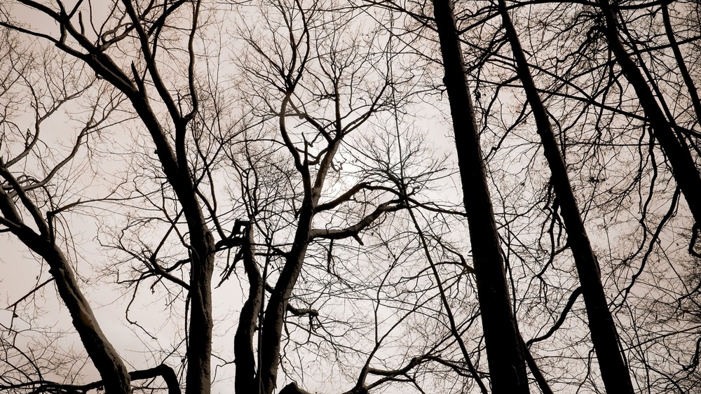
An Geimhreadh
Is é an geimhreadh an chuid is fuaire den bhliain. Bíonn nósanna ag ainmhithe agus ag plandaí a chabhraíonn leo maireachtáil sa gheimhreadh:
Fásann tuilleadh cleití agus clúimh ar na héin a fhanann in Éirinn sa gheimhreadh. Spréann siad amach a gcleití agus a gclúmh chun iad féin a choinneáil te.
Is faoi shuan a bhíonn formhór na bplandaí sa gheimhreadh. Cailleann na crainn dhuillsilteacha a nduilleoga. Bíonn níos lú fuinnimh ag teastáil uathu le bheith beo, mar sin. Cuidíonn sé sin leo uisce a shábháil chomh maith nó cailleann crainn uisce trína gcuid duilleog.
Geimhríonn an ialtóg agus an ghráinneog. Téann roinnt mamaigh eile, an broc, mar shampla, a chodladh ar feadh tréimhse nuair a bhíonn an aimsir an-fhuar.
Geimhríonn froganna, earca agus buafa freisin. Téann siad a chodladh faoi charraigeacha, faoi lomáin nó ag bun lochán.
Bíonn mórán feithidí ina gcodladh sa gheimhreadh. Maraíonn an sioc cuid acu.
Spideog le clúmh spréite
Ialtóga ag geimhriú
Bóíní Dé ag geimhriú

Slide 12
Gníomhaíocht: Tóraíocht Dúlra an Gheimhridh
Téigh chuig Cártaí Dúlra Féach Thart agus íoslódáil an cárta Tóraíocht Dúlra an Gheimhridh. Ansin téigh ar an tóraíocht dúlra. Ticeáil na rudaí a dtagann tú orthu agus tú ar an tóraíocht.
Ar Ais

Slide 13
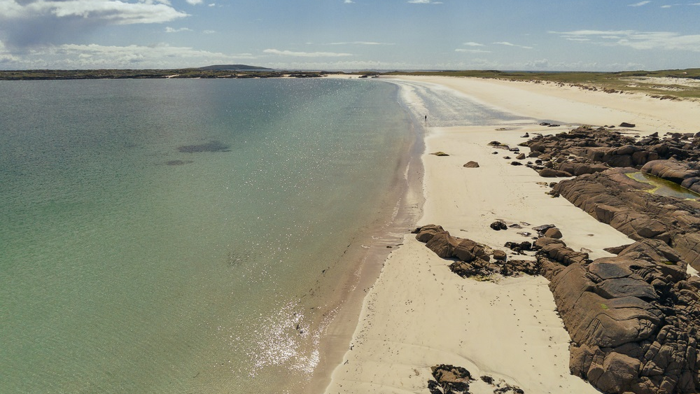
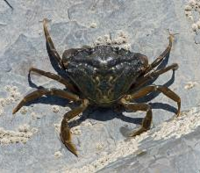
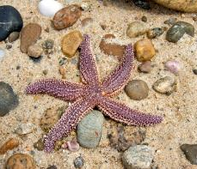
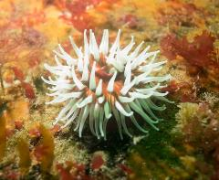
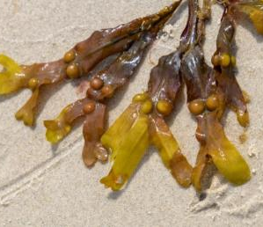
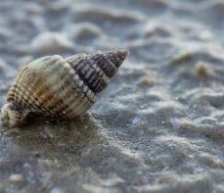
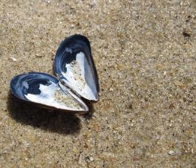
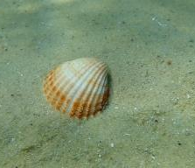
An Cladach
Tugtar an cladach ar an áit a dtagann an fharraige agus an talamh le chéile. Is minic a fheictear ainmhithe agus plandaí sna locháin sáile ann. I measc na n-ainmhithe a bhíonn le feiceáil sna locháin tá an portán, an crosóg mhara agus an cuán mara.
Is iomaí planda a fhásann san fharraige. Is minic nach mbíonn fréamh, gas ná duilleoga ar phlandaí farraige. Ní bhíonn bláthanna orthu ach oiread. Féach an fheamainn bhoilgíneach sa ghrianghraf ar chlé, mar shampla. Cabhraíonn na boilgíní aeir léi fanacht ar snámh.
Bíonn sliogáin de gach cineál le fáil ar an gcladach. Maireann sliogéisc i sliogáin dá leithéid. Itheann éin agus ainmhithe eile na sliogéisc, áfach, agus fágtar na sliogáin fholmha ar an trá.

Slide 14
Is féidir an ghníomhaíocht seo a dhéanamh ag aon am den bhliain.
Gníomhaíocht: Tóraíocht Dúlra an Chladaigh
Le déanamh:
Téigh chuig Cártaí Dúlra Féach Thart agus íoslódáil an cárta An Cladach.
Tabhair cuairt ar an gcladach agus aimsigh oiread orgánach ón gcárta agus is féidir leat. Nuair a aimsíonn tú orgánach, cuir tic leis ar an gcárta dúlra.
Ar ais sa rang:
Roghnaigh 6 orgánach a chonaic tú ar an tóraíocht. Cláraigh ar leathanach 14 i do leabhar oibre iad.
Ar Ais

Slide 15
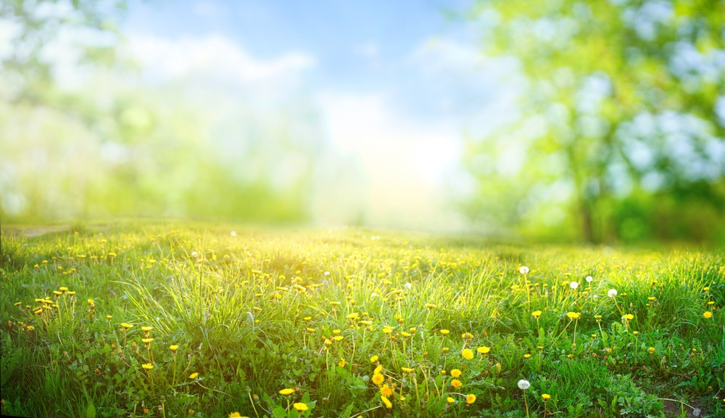
An tEarrach
Tagann beocht sa dúlra le teacht an earraigh. Éiríonn an lá níos faide agus an aimsir níos teo:
Tógann mórán éan a gcuid neadacha san earrach.
Dúisíonn na hainmhithe agus na feithidí as a gcodladh fada.
Filleann na héin a d’imigh ar imirce san fhómhar.
Tosaíonn mórán plandaí ag fás. Osclaíonn bachlóga ar na crainn dhuillsilteacha agus cuireann siad duilleoga agus bláthanna amach.
Cruinníonn froganna ag na locháin chun a gcuid uibheacha a sceitheadh. Glóthach froig a thugtar ar na huibheacha sin. Ní fada go dtagann torbáin as na huibheacha. Fásfaidh na torbáin sin go mbeidh siad ina bhfroganna.
Tagann uain ar an saol ar na feirmeacha.
Nead
Glóthach froig
Uain

Slide 16
Gníomhaíocht: Tóraíocht Dúlra an Earraigh
Téigh chuig Cártaí Dúlra Féach Thart agus íoslódáil an cárta Tóraíocht Dúlra an Earraigh. Ansin téigh ar an tóraíocht dúlra. Ticeáil na rudaí a dtagann tú orthu agus tú ar an tóraíocht.
Ar Ais

Slide 17
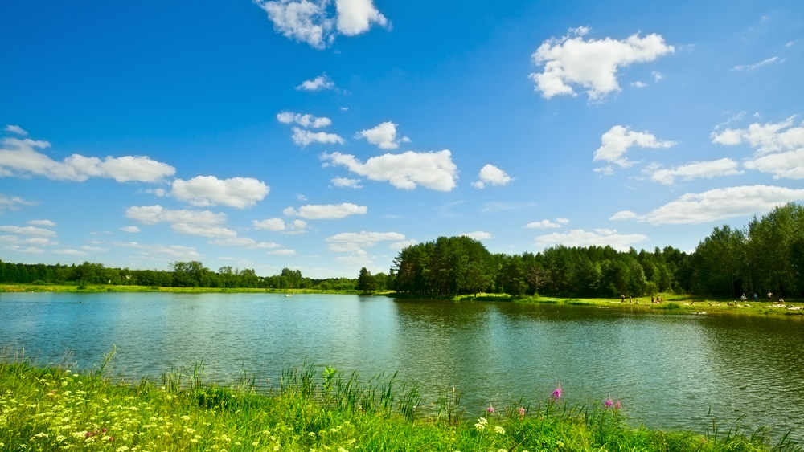
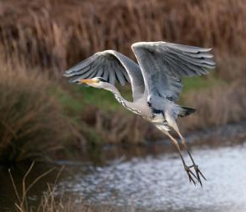
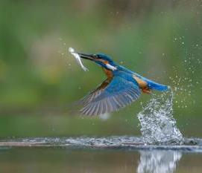
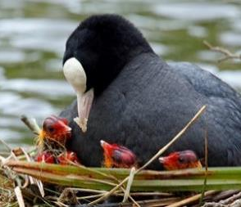
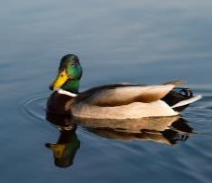
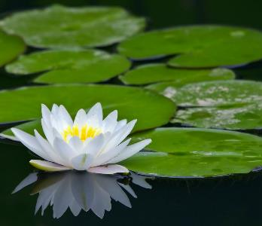
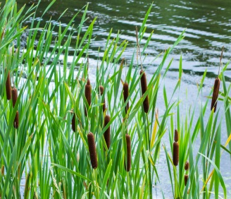
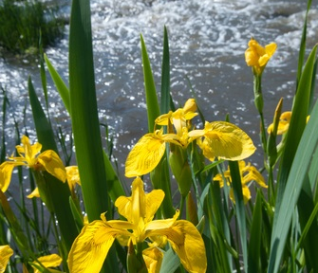
An Loch agus an Abhainn
Fionnuisce atá i bhformhór na n-aibhneacha agus na lochanna in Éirinn.
An Cruidín
An Chorr Réisc
Maireann a lán cineálacha éan i ngnáthóga fionnuisce. Ina measc tá an chorr réisc, an eala agus an mallard. Éan fíorálainn is ea an cruidín ach bíonn sé deacair radharc a fháil air mar go n-eitlíonn sé go híseal agus go han-tapa os cionn an uisce.
Bíonn go leor plandaí le feiceáil san áit a mbíonn abhainn nó loch. Fásann plandaí faoin uisce, ar bharr an uisce agus ar na bruacha. Is álainn an radharc é an bacán bán agus é faoi bhláth idir mí an Mheithimh agus mí Lúnasa.
An Mallard
An Chearc
Cheannann
An Bacán Bán
Coigeal na mBan Sí
An Feileastram

Slide 18
Moltar an ghníomhaíocht seo a dhéanamh san earrach nó sa samhradh.
Gníomhaíocht:
Tóraíocht Dúlra an Locha agus na hAbhann
Le déanamh:
Téigh chuig Cártaí Dúlra Féach Thart agus íoslódáil an cárta An Loch agus an Abhainn.
Tabhair cuairt ar loch nó ar abhainn agus aimsigh oiread orgánach ón gcárta agus is féidir leat. Nuair a aimsíonn tú orgánach, cuir tic leis ar an gcárta dúlra.
An Cruidín
An Chorr Réisc
Ar ais sa rang:
Roghnaigh 6 orgánach a chonaic tú ar an tóraíocht. Cláraigh ar leathanach 15 i do leabhar oibre iad.
An Mallard
An Chearc
Cheannann
An Bacán Bán
Coigeal na mBan Sí
An Feileastram
Ar Ais

Slide 19
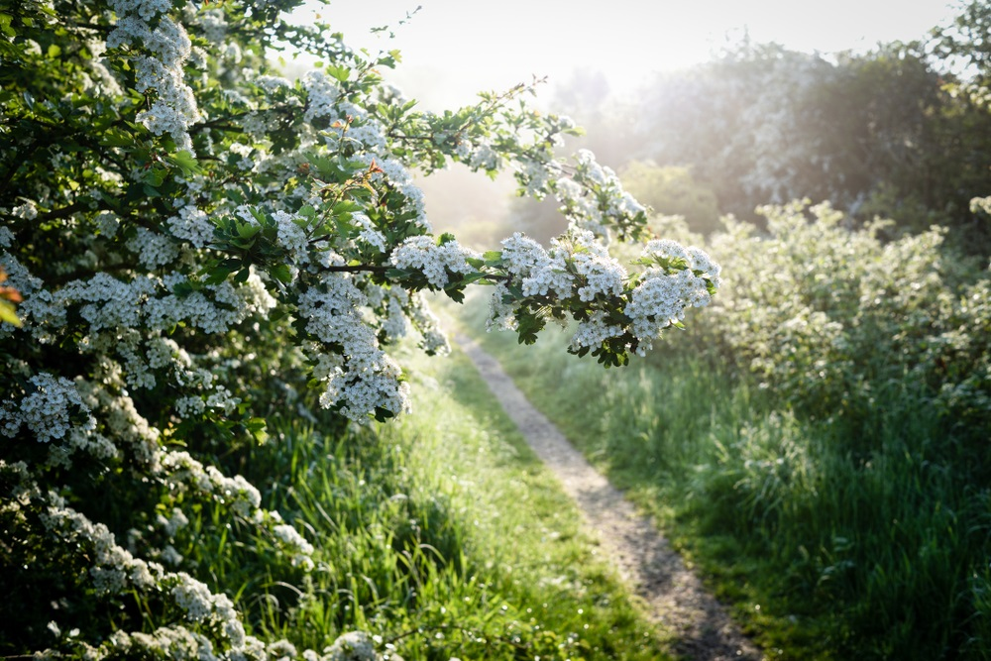
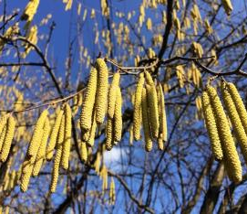
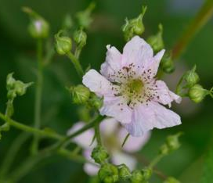
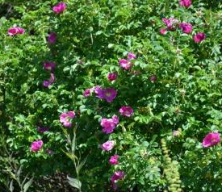
Moltar an ghníomhaíocht seo a dhéanamh
mí Bealtaine
Gníomhaíocht:
Tóraíocht Bhláthanna na gCrann
Le déanamh:
Téigh chuig Cártaí Dúlra Féach Thart agus íoslódáil an cárta Bláthanna na gCrann.
Téigh amach chuig áit ina bhfuil fálta nó crainn ag fás ar thalamh na scoile nó sa cheantar máguaird.
Aimsigh oiread bláthanna agus is féidir leat. Ticeáil ar an gcárta dúlra iad.
(Nóta: Tá roinnt de na bláthanna an-chosúil le chéile. Caithfear na duilleoga a scrúdú freisin chun idirdhealú a dhéanamh idir na crainn. Téigh chuig Cártaí Dúlra Féach Thart agus íoslódáil an cárta Duilleoga. Úsáid an cárta dúlra sin chun cuidiú leat na crainn a aithint.)
Bíonn bláthanna agus duilleoga le feiceáil ar na crainn dhuillsilteacha san earrach agus sa samhradh. Tá ról an-tábhachtach ag bláthanna i saol an chrainn. Fásann torthaí as na bláthanna i rith an tsamhraidh. Bíonn síolta sna torthaí. Is as na síolta a fhásann crainn nua.
Caitíní
Fásann bláthanna a bhfuil peitil orthu ar chrainn áirithe. Caitíní a fhásann ar chrainn eile. Nuair a chroitheann na caitíní sa ghaoth, séidtear an pailin ó chrann go crann agus tarlaíonn pailniú.
Ar ais sa rang:
Cláraigh na bláthanna a chonaic tú ar leathanach 16 i do leabhar oibre.
Ar Ais

Slide 20
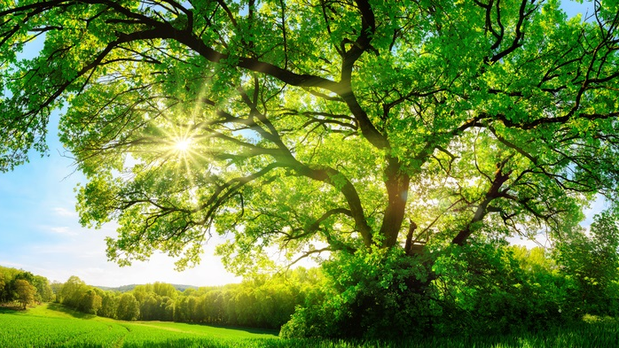
An Samhradh
Is é an samhradh séasúr na beatha in Éirinn. Nuair a bhíonn na laethanta fada agus an aimsir níos teo, cuireann sé go mór le torthúlacht an dúlra:
Briseann gearrcaigh as na huibheacha sna neadacha.
Fásann na torbáin sna locháin go dtí go mbíonn siad ina bhfroganna agus ina mbuafa.
Athraíonn na boilb ina bpupaí (nó ina gcrisilidí). Nuair a scoiltfidh na pupaí ar ball, is féileacáin nó leamhain a thiocfaidh amach astu.
Bíonn dath agus boladh na mbláthanna sna fálta agus ar na crainn go hálainn. Tosaíonn na bláthanna ag athrú ina dtorthaí sa samhradh.
Bíonn mórán feithidí le feiceáil. Is foinse bhia iad na feithidí d’éin, d’éisc, d’ialtóga agus d’ainmhithe eile.
Gearrcaigh
Frog ag fás
Pupa

Slide 21
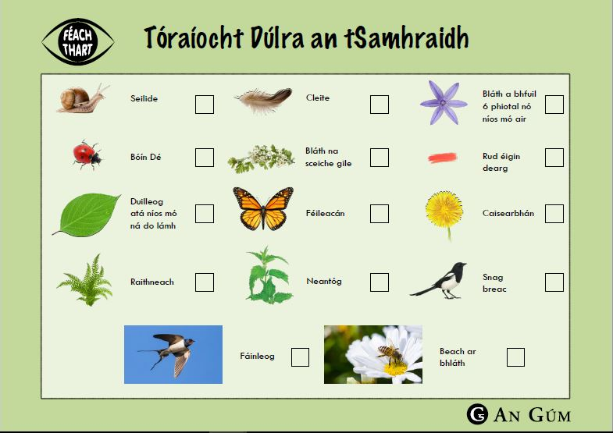
Gníomhaíocht:
Tóraíocht Dúlra an tSamhraidh
Téigh chuig Cártaí Dúlra Féach Thart agus íoslódáil an cárta Tóraíocht Dúlra an tSamhraidh. Ansin téigh ar an tóraíocht dúlra. Ticeáil na rudaí a dtagann tú orthu agus tú ar an tóraíocht.
Ar Ais

Slide 22
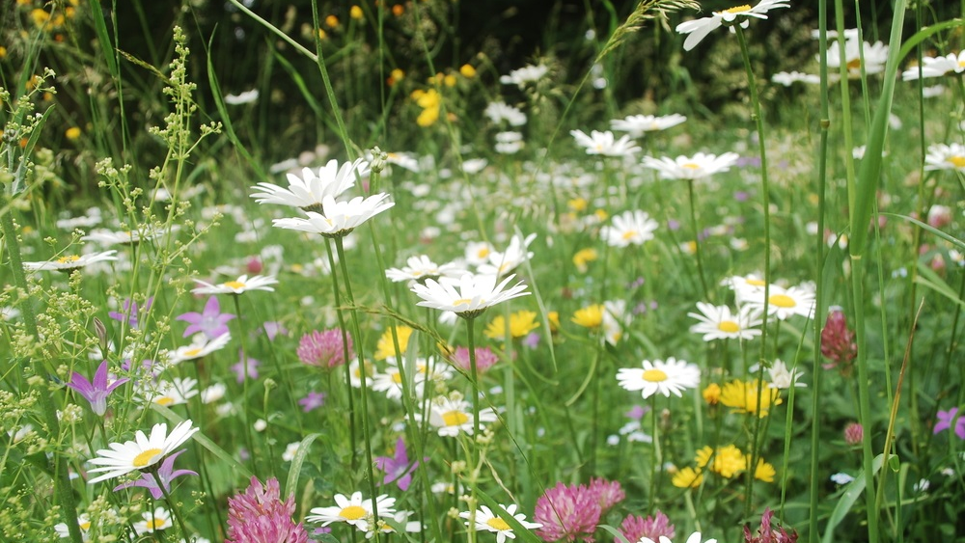
Bláthanna Fiáine
Bíonn bláthanna fiáine le feiceáil ar fud na tíre san earrach agus sa samhradh. Ina measc tá an tseamair bhán, an lus cré agus cam an ime.
Má bhreathnaíonn tú go cúramach ar na bláthanna, tá seans maith go bhfeicfidh tú feithidí orthu. Bíonn bláthanna agus feithidí ag brath ar a chéile chun maireachtáil. Idirspleáchas a thugtar air sin. Bíonn na feithidí ag brath ar na bláthanna mar fhoinse bhia agus bíonn na bláthanna ag brath ar na feithidí chun iad a phailniú.
Cam an Ime
Lus Cré
Níl na bláthanna fiáine chomh flúirseach is a bhídís tráth. Baintear an féar go rialta in Éirinn, rud a chiallaíonn nach mbíonn go leor bláthanna fágtha do na feithidí. Má fhágtar an féar gan bhaint, áfach, cuirtear le líon na mbláthanna agus le líon na bhfeithidí. An bhféadfaí é sin a dhéanamh i do scoil, meas tú?
Seamair Bhán
Aimsigh píosa talún ar thalamh na scoile nó sa cheantar máguaird inar fágadh an féar gan bhaint. Téigh ar thóraíocht chun bláthanna fiáine a aimsiú ann.

Slide 23
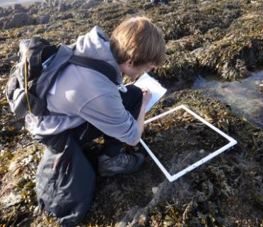
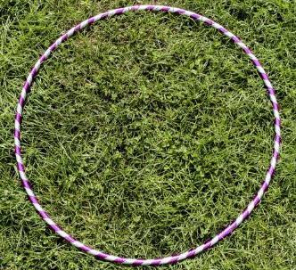
Moltar an ghníomhaíocht seo a dhéanamh i mí an Mheithimh
Gníomhaíocht: Tóraíocht na mBláthanna Fiáine
Ag teastáil:
Cuadraí (fráma cearnógach déanta as miotal, plaisteach nó adhmad). Is féidir fonsa a úsáid mura bhfuil cuadraí ar fáil sa scoil.
An cárta dúlra Bláthanna Fiáine atá ar fáil ag Cártaí Dúlra Féach Thart.
Marcóir
Le déanamh:
Caith do mharcóir go cúramach thar do ghualainn ar an bhféar.
Cibé áit a dtiteann an marcóir, cuir an cuadraí nó an fonsa ar an talamh san áit sin.
Aimsigh oiread bláthanna agus is féidir taobh istigh den chuadraí. Ticeáil ar an gcárta dúlra iad.
Déan an ghníomhaíocht seo trí huaire in áiteanna difriúla ar an bhféar.
Ar ais sa rang:
Roghnaigh 6 bhláth a chonaic tú ar an tóraíocht. Cláraigh ar leathanach 17 i do leabhar oibre iad.
Ar Ais
Cuadraí
Fonsa

Slide 24
Tuilleadh eolais:
http://www.wildflowersofireland.net/index.php
http://www.irishwildflowers.ie/f.html
https://birdwatchireland.ie/our-work/surveys-research/research-surveys/countryside-bird-survey/countryside-bird-population-indicators/
https://www.tuismitheoiri.ie/category/bileoga-spraoi/
Fiosraigh ainmneacha na bplandaí is na n-ainmhithe anseo:
www.tearma.ie
www.teanglann.ie
www.focloir.ie

Slide 25
Íomhánna: Shutterstock
Rinneadh gach iarracht teacht ar úinéir an chóipchirt i gcás na n‑íomhánna atá ar na sleamhnáin seo. Má rinneadh faillí ar aon bhealach ó thaobh cóipchirt de ba cheart d’úinéir an chóipchirt teagmháil a dhéanamh leis na foilsitheoirí. Beidh na foilsitheoirí lántoilteanach socruithe cuí a dhéanamh leis.
© Foras na Gaeilge, 2024
An Gúm, Foras na Gaeilge, 63–66 Sráid Amiens, Baile Átha Cliath 1

